Slide 1
Java User Group HH | August 2018 | @nilshartmann
NILS HARTMANN
GraphQL
für Java-Anwendungen
Slides: https://bit.ly/jughh-graphql

Slide 2
@nilshartmann
NILS HARTMANN
Programmierer aus Hamburg
JavaScript, TypeScript, React
Java
Trainings, Workshops
nils@nilshartmann.net

Slide 3
"GraphQL is a query language for APIs and a runtime for fulfilling those queries with your existing data"
- https://graphql.org
GraphQL

Slide 4
GraphQL
Spezifikation: https://facebook.github.io/graphql/
2015 von Facebook erstmals veröffentlicht
Query Sprache und -Ausführung
Schema Definition Language
Nicht: Implementierung
Referenz-Implementierung: graphql-js

Slide 5
GraphQL
GraphQL != SQL
kein SQL, keine "vollständige" Query-Sprache
z.B. keine Sortierung, keine (beliebigen) Joins etc
keine Datenbank!
kein Framework!

Slide 6
GraphQL
GraphQL != Mainstream
Implementierungen und Einsatz noch "bleeding edge"
Wenig erprobte Best-Practices

Slide 7
GraphQL
GraphQL != Mainstream
Implementierungen und Einsatz noch "bleeding edge"
Wenig erprobte Best-Practices
...dennoch wird es von einigen verwendet!

Slide 8

GitHub
https://twitter.com/github/status/866590967314472960

Slide 9
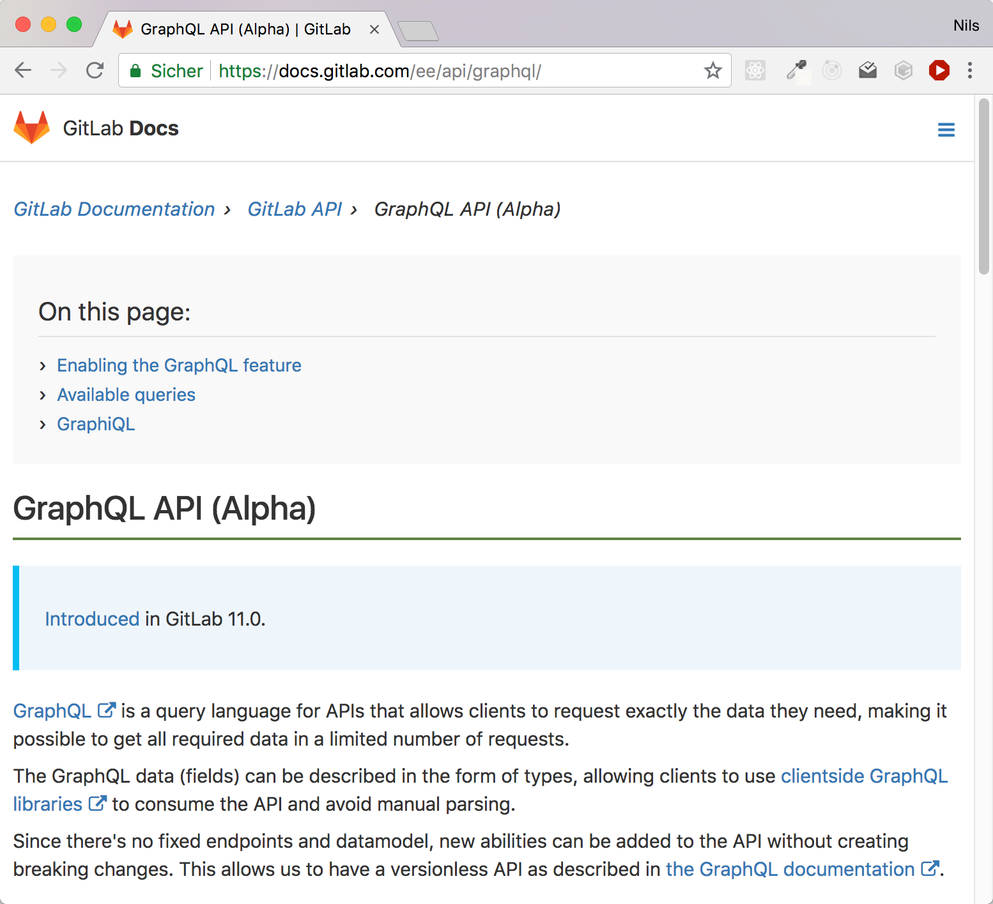
GitLab (Alpha)
https://docs.gitlab.com/ee/api/graphql/

Slide 10

New York Times
https://open.nytimes.com/react-relay-and-graphql-under-the-hood-of-the-times-website-redesign-22fb62ea9764

Slide 11

Twitter
https://twitter.com/tgvashworth/status/862049341472522240

Slide 12

Source-Code: https://bit.ly/jughh-graphql-example
GraphQL praktisch

Slide 13

http://localhost:9000
Demo: GraphiQL

Slide 14

Beispiel: Intellij IDEA
Demo: IDE Support

Slide 15
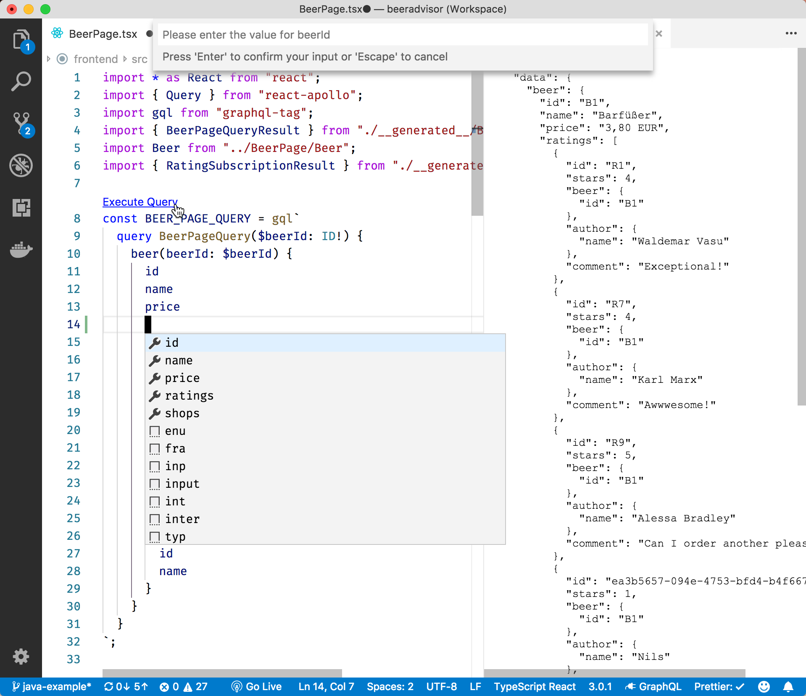
Beispiel: VS Code
Demo: IDE Support

Slide 16
Vergleich mit REST

Slide 17
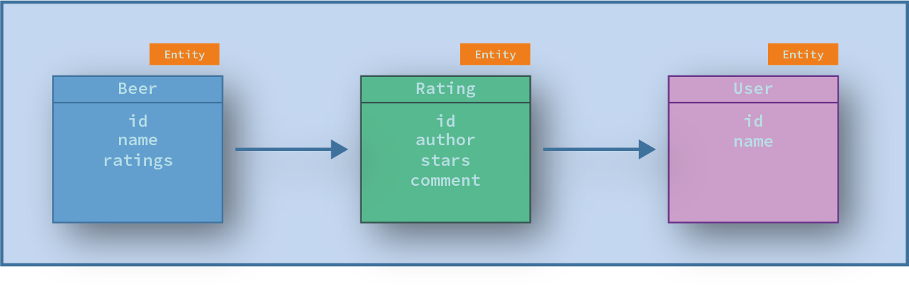
BeerAdvisor Domaine
"Domain-Model"

Slide 18
Abfragen mit REST
REST-Zugriff
Exemplarisch und vereinfacht (und vermutlich diversen Prinzipien zuwiderlaufend)
GET /beer/1
GET /beer/1/rating/R1
GET /user/U1
{
"id": "1",
"name": "Barfüßer"
}
{
"id": "R1",
"author": "U1",
"stars": 3,
"comment": "good!"
}
{
"id": "U1",
"name": "Klaus",
}

Slide 19
Abfragen mit REST
REST-Zugriff
Pro Entität (Resource) eine Abfrage
Zurückgeliefert wird immer komplette Resource
Keine Gesamt-Sicht auf Domaine
GET /beer/1
GET /beer/1/rating/R1
GET /user/U1
{
"id": "1",
"name": "Barfüßer"
}
{
"id": "R1",
"author": "U1",
"stars": 3,
"comment": "good!"
}
{
"id": "U1",
"name": "Klaus",
}

Slide 20
Abfragen mit GraphQL
GraphQL
query { beer
{ name ratings(rid: "R1")
{ stars author { name }
}
}
{
"name": "Barfüßer",
"ratings": {
"stars": 3,
"comment: "good",
"author": { "name": "Klaus" }
}
}

Slide 21
Abfragen mit GraphQL
GraphQL
Beliebige Abfragen über veröffentliches Domain Model / API
Kein Widerspruch zu REST, kann als Ergänzung genutzt werden
z.B. Login oder File Upload
{
"name": "Barfüßer",
"ratings": {
"stars": 3,
"comment: "good",
"author": { "name": "Klaus" }
}
}

Slide 22
Einsatzszenarien
Viele unterschiedliche Use-Cases, die unterschiedliche Daten benötigen
Unterschiedliche Ansichten im Frontend
Unterschiedliche Clients
Einheitliche Gesamt-Sicht auf Domaine erwünscht
Typ-sichere API erfordert
Im Gegensatz zu REST (mehr) standardisiert

Slide 23
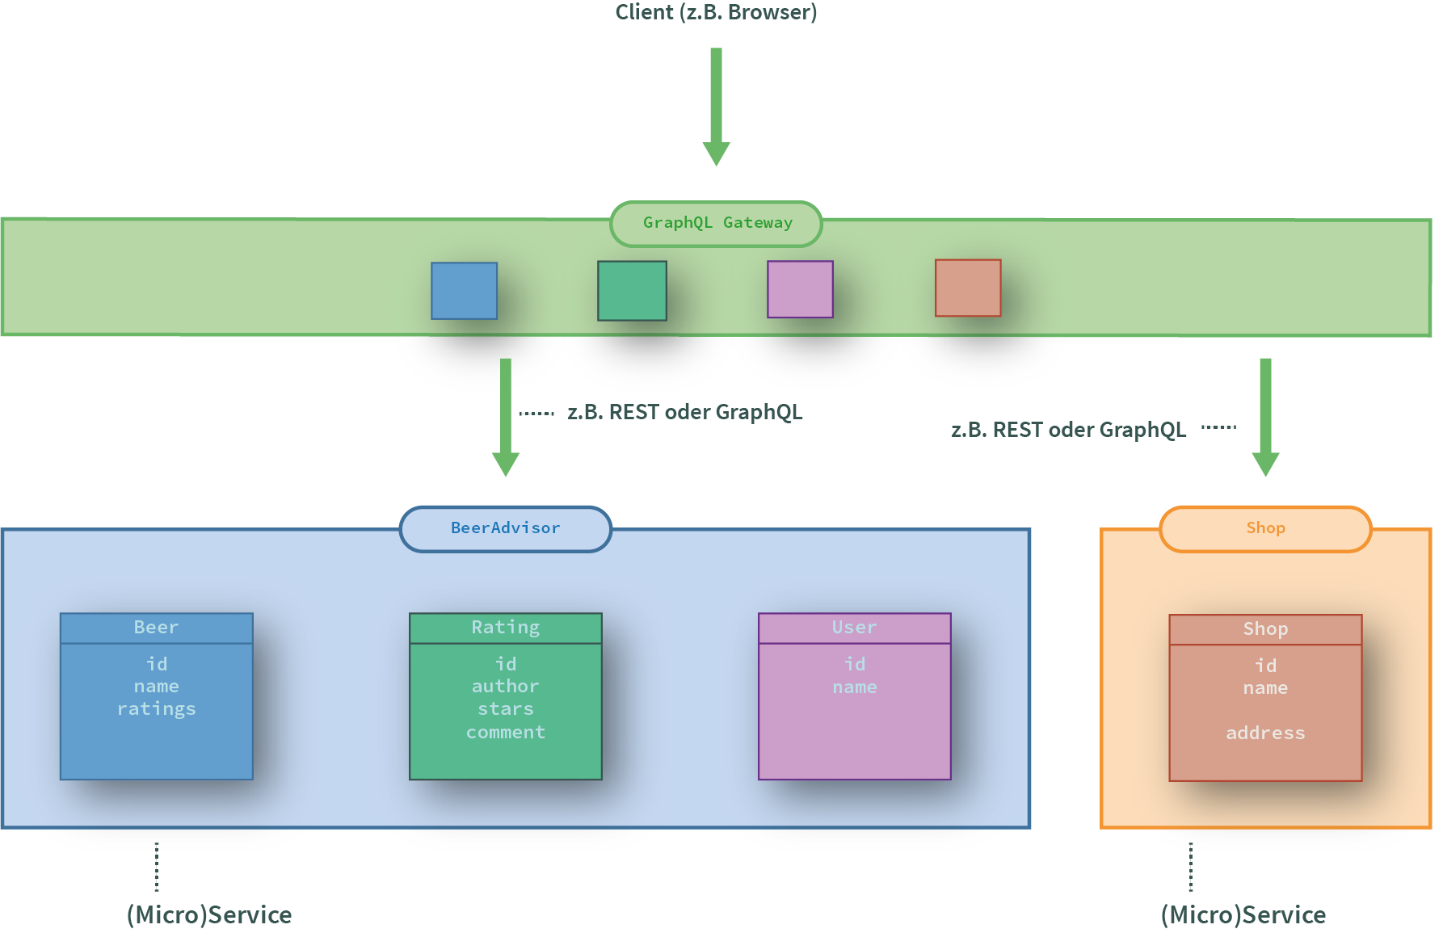
Einsatzszenarien
Gateway für Frontend zu mehreren Backends

Slide 24
Query Language
"GraphQL is a query language for APIs and a runtime for fulfilling those queries with your existing data"
- https://graphql.org
GraphQL

Slide 25
query Language
Strukturierte Sprache, um Daten von der API abzufragen
Abgefragt werden Felder von (verschachtelten) Objekten
Credits: https://dev-blog.apollodata.com/the-anatomy-of-a-graphql-query-6dffa9e9e747

Slide 26
query Language
Strukturierte Sprache, um Daten von der API abzufragen
Abgefragt werden Felder von (verschachtelten) Objekten
Felder können Argumente haben
Credits: https://dev-blog.apollodata.com/the-anatomy-of-a-graphql-query-6dffa9e9e747

Slide 27
query Language
Ergebnis
Identische Struktur wie bei der Abfrage

Slide 28
query Language: Operations
Operation: beschreibt, was getan werden soll
query, mutation, subscription
Credits: https://dev-blog.apollodata.com/the-anatomy-of-a-graphql-query-6dffa9e9e747

Slide 29
query Language: Operations
Operation: Variablen
Credits: https://dev-blog.apollodata.com/the-anatomy-of-a-graphql-query-6dffa9e9e747

Slide 30
query Language: Mutations
Beispiel: Mutation
Mutation wird zum Verändern von Daten verwendet
Entspricht POST, PUT, PATCH, DELETE in REST
Rückgabe Wert kann frei definiert werden (z.B. neue Entität)

Slide 31
query Language: Mutations
Beispiel: Subscription
Automatische Benachrichtigung bei neuen Daten

Slide 32
Queries ausführen
Queries werden über HTTP ausgeführt
Üblicherweise per POST
Ein einzelner Endpoint /graphql
$ curl -X POST -H "Content-Type: application/json" \
-d '{"query":"{ beers { name } }"}' \
http://localhost:9000/graphql
{"data":
{"beers": [
{"name": "Barfüßer"},
{"name": "Frydenlund"},
{"name": "Grieskirchner"},
{"name": "Tuborg"},
{"name": "Baltic Tripple"},
{"name": "Viktoria Bier"}
]}
}

Slide 33
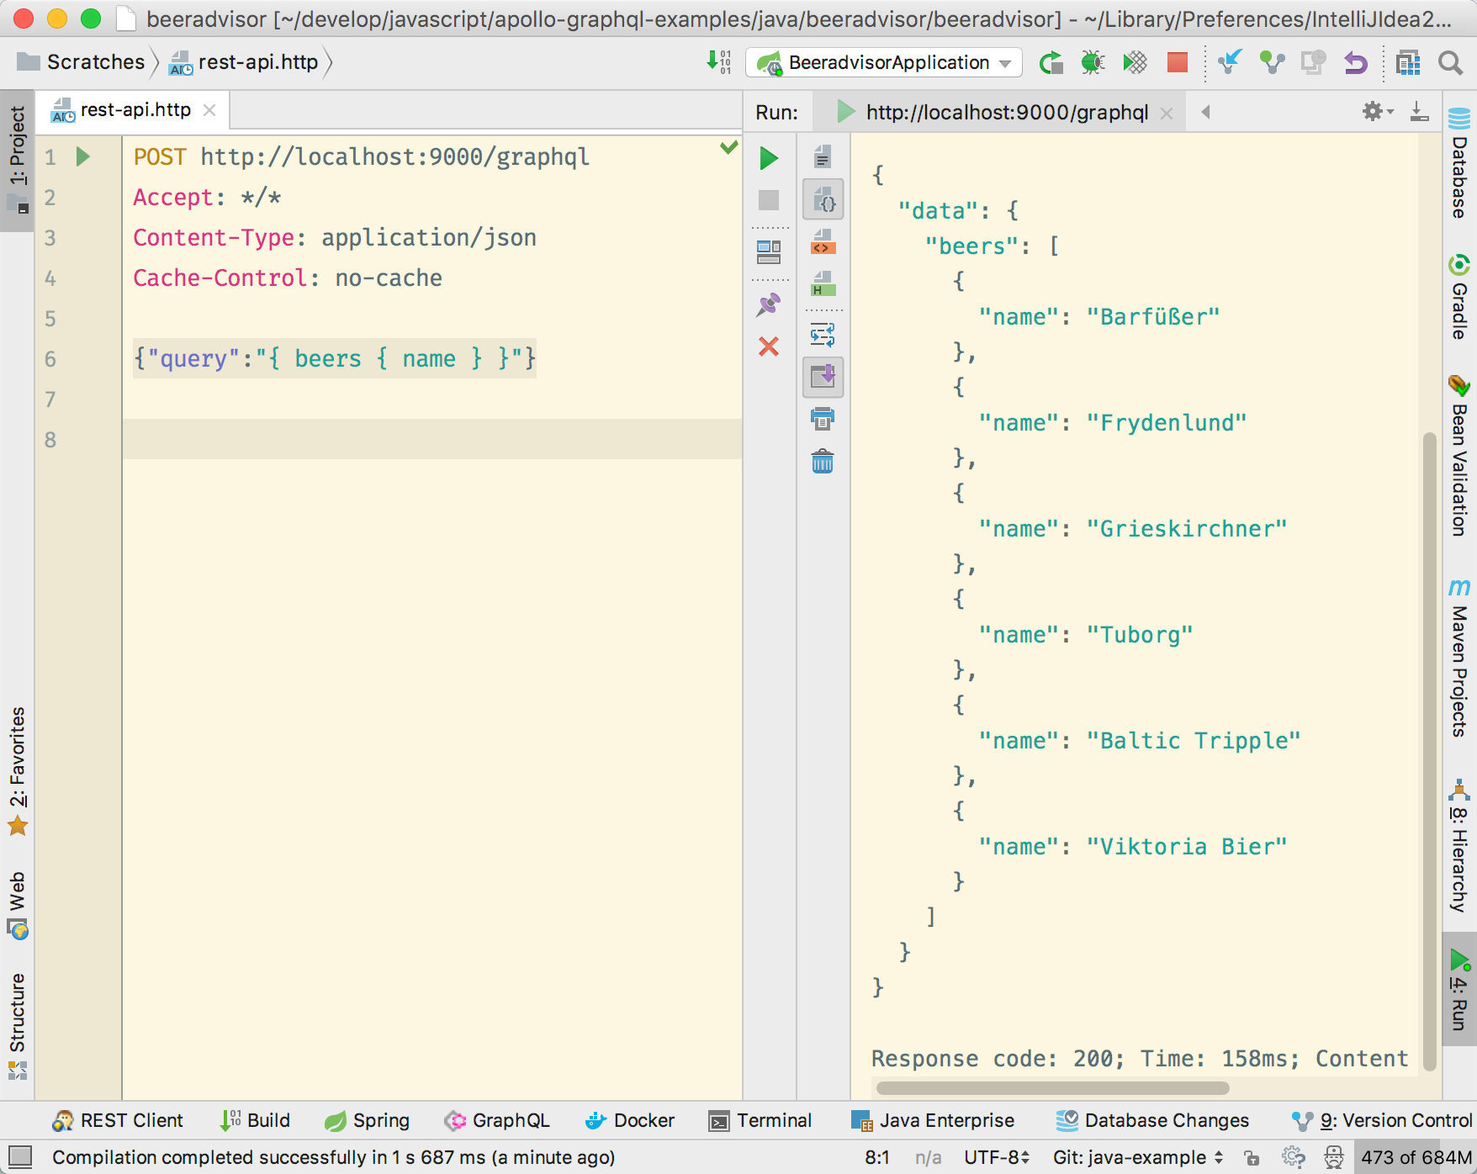
Queries ausführen
Queries werden über HTTP ausgeführt
Beispiel: IDEA HTTP Client Editor

Slide 34
Queries ausführen
Antwort vom Server
Grundsätzlich HTTP 200
(JSON-)Map mit max drei Feldern
{
{"errors":
[
{ "message": "Could not read User with ID 123",
"locations": [ . . . ],
"path": [ "beer", "ratings", "author" ]
}
]
},
{"data": {"beers": [ . . . ] },
{"extensions": { . . . }
}

Slide 35
GraphQL Schema
Schema
Schema Definition Language (Spec seit 2018)
type Rating { id: ID!
comment: String! stars: Int
}

Slide 36
GraphQL Schema
Schema
Schema Definition Language (Spec seit 2018)
Object Type
type Rating { id: ID!
comment: String! stars: Int
}
Fields

Slide 37
GraphQL Schema
Schema
Schema Definition Language (Spec seit 2018)
(Built-in Types: String, Int, Float, Boolean, ID, Enum)
type Rating { id: ID!
comment: String! stars: Int
}
Return Type (non-nullable)
Return Type (nullable)

Slide 38
GraphQL Schema
Schema
Schema Definition Language (Spec seit 2018)
type Rating { id: ID!
comment: String! stars: Int
author: User! }
type User {
id: ID!
name: String!
}
Return Type (references other Type)

Slide 39
GraphQL Schema
Schema
Schema Definition Language (Spec seit 2018)
type Rating { id: ID!
comment: String! stars: Int
author: User! }
type User {
id: ID!
name: String!
}
type Beer {
name: String!
ratings: [Rating!]!
}
Return Type
(List/Array)

Slide 40
GraphQL Schema
Schema
Schema Definition Language (Spec seit 2018)
type Rating { id: ID!
comment: String! stars: Int
author: User! }
type User {
id: ID!
name: String!
}
type Beer {
name: String!
ratings: [Rating!]!
ratingsWithStars(stars: Int!): [Rating!]!
}
Arguments

Slide 41
GraphQL Schema
Root-Types: Einstiegspunkte in die API (Query)
Root-Type
("Query")
type Query { beers: [Beer!]!
beer(beerId: ID!): Beer }

Slide 42
GraphQL Schema
Root-Types: Einstiegspunkte in die API (Query)
Root-Type
type Query { beers: [Beer!]!
beer(beerId: ID!): Beer }
Root-Fields

Slide 43
GraphQL Schema
Root-Types: Einstiegspunkte in die API (Query, Mutation)
type Query { beers: [Beer!]!
beer(beerId: ID!): Beer }
type Mutation { addRating(newRating: NewRating): Rating! }
Root-Type
("Mutation")

Slide 44
GraphQL Schema
Root-Types: Einstiegspunkte in die API (Query, Mutation)
type Query { beers: [Beer!]!
beer(beerId: ID!): Beer }
type Mutation { addRating(newRating: NewRating): Rating! }
input NewRating {
authorId: ID!
comment: String!
}
Input-Object
(für komplexe
Argumente)

Slide 45
GraphQL Schema
Root-Types: Einstiegspunkte in die API (Query, Mutation, Subscription)
type Query { beers: [Beer!]!
beer(beerId: ID!): Beer }
type Mutation { addRating(newRating: NewRating): Rating! }
input NewRating {
authorId: ID!
comment: String!
}
type Subscription {
onNewRating: Rating!
}
Root-Type
(Subscription)

Slide 46
Queries ausführen
Schema Evolution: Es gibt nur eine Version der API
Schema kann abwärtskompatibel verändert werden
zum Beispiel neue Typen, neue Felder
Felder und Typen können deprecated werden
type Query { beer: [Beer!]!
beer(beerId: ID!): Beer
allBeers: [Beer!]! @deprecated(reason: "Use 'beer' field") }
Directive

Slide 47
GraphQL Schema
Schema: Instrospection
Root-Felder "__schema" und "__type" (Beispiel)
{
"data": {
"__type": {
"name": "Beer",
"kind": "OBJECT",
"description": "Representation of a Beer",
"fields": [ {
"name": "id", "description": "Id for this Beer",
"type": { "ofType": { "name": "ID" }
}
},
{
"name": "price", "description": "Price of the beer",
"type": { "ofType": { "name": "Int" }
}
},
...
]
}
}
query {
__type(name: "Beer") {
name
kind
description
fields {
name description
type { ofType { name } }
}
}
}

Slide 48
https://github.com/graphql-java
"GraphQL is a query language for APIs and a runtime for fulfilling those queries with your existing data"
- https://graphql.org
GraphQL
für Java

Slide 49
graphql-java Projekt Familie
graphql-java
Low-Level API
SDL Implementierung

Slide 50
graphql-java Projekt Familie
graphql-java-tools
High-Level API insbesondere für Resolver
graphql-java
Low-Level API
SDL Implementierung

Slide 51
graphql-java Projekt Familie
graphql-java-servlet
Servlet für GraphQL Requests
graphql-java-tools
High-Level API insbesondere für Resolver
graphql-java
Low-Level API
SDL Implementierung

Slide 52
graphql-java Projekt Familie
graphql-spring-boot-starter
Abstraktion für Spring Boot
(Einlesen Schemas, Servlet Registrierung,...)
graphql-java-servlet
Servlet für GraphQL Requests
graphql-java-tools
High-Level API insbesondere für Resolver
graphql-java
Low-Level API
SDL Parser

Slide 53
Schema
graphql-java
Schema definieren
Inline oder extern per .graphqls-Datei
type User { id: ID! login: String! name: String! } type Rating { id: ID! beer: Beer! author: User! comment: String! stars: Int! } type Beer { id: ID! name: String! price: String! ratings: [Rating!]!
ratingsWithStars(stars: Int!): [Rating!]! }
type Query { beer(beerId: ID!): Beer beers: [Beer!]! }
input AddRatingInput { beerId: ID! userId: ID! comment: String! stars: Int! }
type Mutation { addRating(ratingInput: AddRatingInput):
Rating! }
graphql-spring-boot-starter
graphql-java-tools
graphql-java-servlet
graphql-java

Slide 54
Resolver
graphql-java-tools
Resolver implementieren
Ein Resolver liefert ein Wert für ein angefragtes Feld
Im einfachsten Fall per Reflection
Root-Resolver (für Query-Typ) müssen implementiert werden
graphql-java-servlet
graphql-spring-boot-starter
graphql-java

Slide 55
Resolver
type Query { beer: [Beer!]!
beer(beerId: ID!): Beer
allBeers: [Beer!]! @deprecated(reason: "Use 'beer' field") }
graphql-java-tools
Resolver implementieren
Beispiel: Root-Resolver (Query)
import com.coxautodev.graphql.tools.GraphQLQueryResolver;
public class RatingQueryResolver implements
GraphQLQueryResolver {
}
Interface für
Query-Resolver
type Query { beers: [Beer!]!
}
graphql-java-servlet
graphql-spring-boot-starter
graphql-java

Slide 56
Resolver
type Query { beer: [Beer!]!
beer(beerId: ID!): Beer
allBeers: [Beer!]! @deprecated(reason: "Use 'beer' field") }
graphql-java-tools
Resolver implementieren
Beispiel: Root-Resolver (Query)
import com.coxautodev.graphql.tools.GraphQLQueryResolver;
public class RatingQueryResolver implements
GraphQLQueryResolver { // z.B via DI private BeerRepository beerRepository;
public List<Beer> beers() { return beerRepository.findAll(); }
}
Zuordnung über Namenskonvention
(getXyz etc auch erlaubt)
type Query { beers: [Beer!]!
}
graphql-java-servlet
graphql-spring-boot-starter
graphql-java

Slide 57
Resolver
type Query { beer: [Beer!]!
beer(beerId: ID!): Beer
allBeers: [Beer!]! @deprecated(reason: "Use 'beer' field") }
graphql-java-tools
Resolver implementieren
Beispiel: Root-Resolver (Query)
import com.coxautodev.graphql.tools.GraphQLQueryResolver;
public class RatingQueryResolver implements
GraphQLQueryResolver { // z.B via DI private BeerRepository beerRepository;
public List<Beer> beers() { return beerRepository.findAll(); }
public Beer beer(String beerId) {
return beerRepository.getBeer(beerId);
}
}
Argumente als
Parameter
type Query { beers: [Beer!]!
beer(beerId: ID!): Beer
}
graphql-java-servlet
graphql-spring-boot-starter
graphql-java

Slide 58
Resolver
type Query { beer: [Beer!]!
beer(beerId: ID!): Beer
allBeers: [Beer!]! @deprecated(reason: "Use 'beer' field") }
graphql-java-tools
Resolver implementieren
Beispiel: Root-Resolver (Mutation)
Ähnlich wie Query-Resolver
import com.coxautodev.graphql.tools.GraphQLMutationResolver;
public class RatingMutationResolver implements
GraphQLMutationResolver {
}
type Mutation { addRating
(ratingInput: AddRatingInput):
Rating! }
graphql-java-servlet
graphql-spring-boot-starter
graphql-java

Slide 59
Resolver
type Query { beer: [Beer!]!
beer(beerId: ID!): Beer
allBeers: [Beer!]! @deprecated(reason: "Use 'beer' field") }
graphql-java-tools
Resolver implementieren
Beispiel: Root-Resolver (Mutation)
Ähnlich wie Query-Resolver
import com.coxautodev.graphql.tools.GraphQLMutationResolver;
public class RatingMutationResolver implements
GraphQLMutationResolver { // z.B via DI private RatingRepository ratingRepository;
public Rating addRating(AddRatingInput newRating) {
} }
type Mutation { addRating
(ratingInput: AddRatingInput):
Rating! }
graphql-java-servlet
graphql-spring-boot-starter
graphql-java

Slide 60
Resolver
type Query { beer: [Beer!]!
beer(beerId: ID!): Beer
allBeers: [Beer!]! @deprecated(reason: "Use 'beer' field") }
graphql-java-tools
Resolver implementieren
Beispiel: Root-Resolver (Mutation)
Ähnlich wie Query-Resolver
import com.coxautodev.graphql.tools.GraphQLMutationResolver;
public class RatingMutationResolver implements
GraphQLMutationResolver { // z.B via DI private RatingRepository ratingRepository;
public Rating addRating(AddRatingInput newRating) {
Rating rating = Rating.from(newRating); ratingRepository.save(rating);
return rating; } }
type Mutation { addRating
(ratingInput: AddRatingInput):
Rating! }
graphql-java-servlet
graphql-spring-boot-starter
graphql-java

Slide 61
Resolver
type Query { beer: [Beer!]!
beer(beerId: ID!): Beer
allBeers: [Beer!]! @deprecated(reason: "Use 'beer' field") }
graphql-java-tools
Resolver implementieren
Beispiel: Root-Resolver (Mutation)
Input-Typ kann normales POJO sein
input AddRatingInput { beerId: ID! userId: ID! comment: String! stars: Int! }
public class AddRatingInput {
private String beerId;
private String userId;
private String comment;
private int stars;
// ... getter und setter ...
}
graphql-java-servlet
graphql-spring-boot-starter
graphql-java

Slide 62
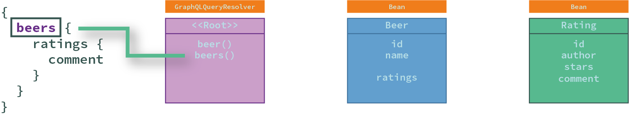
Resolving zur Laufzeit
graphql-java-tools
Schritt 1: Root Resolver

Slide 63
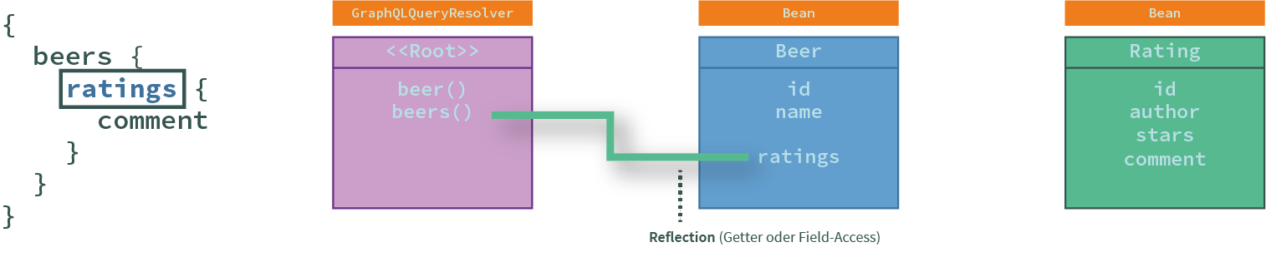
Resolving zur Laufzeit
graphql-java-tools
Schritt 2: Field Resolver (Default: Reflection)

Slide 64
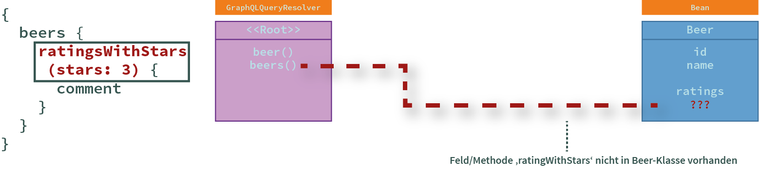
Resolving zur Laufzeit
graphql-java-tools
Problem: Mismatch zwischen Java-Klassen und Schema

Slide 65
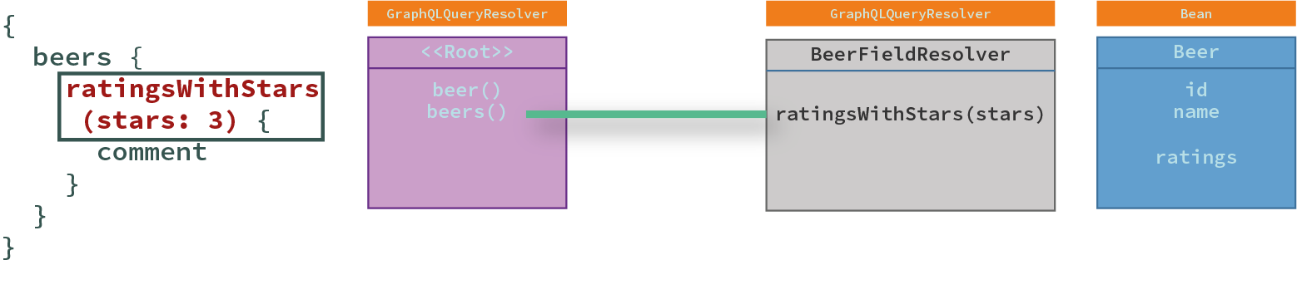
Resolving zur Laufzeit
graphql-java-tools
Field Resolver für zusätzliche Felder
Gilt auch für "veränderte" Felder (z.B. anderer Rückgabe-Wert)
Überschreibt Aufruf per Reflection

Slide 66
Field Resolver
type Query { beer: [Beer!]!
beer(beerId: ID!): Beer
allBeers: [Beer!]! @deprecated(reason: "Use 'beer' field") }
graphql-java-tools
Field Resolver implementieren
Liefert Wert für ein Feld in einem Objekt zurück
Per Default: Reflektion
Kann auch bestehende Felder an Java-Bean überschreiben
import com.coxautodev.graphql.tools.GraphQLResolver;
public class BeerFieldResolver implements
GraphQLResolver<Beer> {
}
type Beer { ratingsWithStars(stars: Int!):
[Rating!]!
}
graphql-java-servlet
graphql-spring-boot-starter
graphql-java

Slide 67
Field Resolver
type Query { beer: [Beer!]!
beer(beerId: ID!): Beer
allBeers: [Beer!]! @deprecated(reason: "Use 'beer' field") }
graphql-java-tools
Field Resolver implementieren
Liefert Wert für ein Feld in einem Objekt zurück
Per Default: Reflektion
Kann auch bestehende Felder an Java-Bean überschreiben
import com.coxautodev.graphql.tools.GraphQLResolver;
public class BeerFieldResolver implements
GraphQLResolver<Beer> { public List<Rating> ratingsWithStars(Beer beer, int stars) {
}
}
type Beer { ratingsWithStars(stars: Int!):
[Rating!]!
}
Quell-Objekt als
Parameter
Argumente als
Parameter
graphql-java-servlet
graphql-spring-boot-starter
graphql-java

Slide 68
Field Resolver
type Query { beer: [Beer!]!
beer(beerId: ID!): Beer
allBeers: [Beer!]! @deprecated(reason: "Use 'beer' field") }
graphql-java-tools
Field Resolver implementieren
Liefert Wert für ein Feld in einem Objekt zurück
Per Default: Reflektion
Kann auch bestehende Felder an Java-Bean überschreiben
import com.coxautodev.graphql.tools.GraphQLResolver;
public class BeerFieldResolver implements
GraphQLResolver<Beer> { public List<Rating> ratingsWithStars(Beer beer, int stars) {
return beer.getRatings().stream()
.filter(r -> r.getStars() == stars)
.collect(Collectors.toList()); }
}
type Beer { ratingsWithStars(stars: Int!):
[Rating!]!
}
graphql-java-servlet
graphql-spring-boot-starter
graphql-java

Slide 69
Resolver
type Query { beer: [Beer!]!
beer(beerId: ID!): Beer
allBeers: [Beer!]! @deprecated(reason: "Use 'beer' field") }
graphql-java
graphql-java-tools
Validierung beim Starten
Alle Resolver müssen vorhanden sein
Return-Types und Methoden-Parameter der Resolver-Funktionen müssen zum Schema passen
com.coxautodev.graphql.tools.FieldResolverError: No method found with any of the following signatures (with or without one of [interface graphql.schema.DataFetchingEnvironment] as the last argument), in priority order:
nh.graphql.beeradvisor.rating.graphql.RatingQueryResolver.beer(~beerId)
nh.graphql.beeradvisor.rating.graphql.RatingQueryResolver.getBeer(~beerId)
graphql-java-servlet
graphql-spring-boot-starter
graphql-java

Slide 70
Resolver
type Query { beer: [Beer!]!
beer(beerId: ID!): Beer
allBeers: [Beer!]! @deprecated(reason: "Use 'beer' field") }
graphql-java
graphql-java-tools
Validierung zur Laufzeit
Resolver werden immer mit korrekten Parametern aufgerufen
Argumente haben korrekten Typ
Argumente sind ggf. nicht null
graphql-java-servlet
graphql-spring-boot-starter
graphql-java

Slide 71
Resolver
type Query { beer: [Beer!]!
beer(beerId: ID!): Beer
allBeers: [Beer!]! @deprecated(reason: "Use 'beer' field") }
graphql-java
graphql-java-tools
Validierung zur Laufzeit
Resolver werden immer mit korrekten Parametern aufgerufen
Argumente haben korrekten Typ
Argumente sind ggf. nicht null
Rückgabe-Wert eines Resolvers wird überprüft
Client erhält nie ungültige Werte
graphql-java-servlet
graphql-spring-boot-starter
graphql-java

Slide 72
Resolver
type Query { beer: [Beer!]!
beer(beerId: ID!): Beer
allBeers: [Beer!]! @deprecated(reason: "Use 'beer' field") }
graphql-java
graphql-java-tools
Validierung zur Laufzeit
Resolver werden immer mit korrekten Parametern aufgerufen
Argumente haben korrekten Typ
Argumente sind ggf. nicht null
Rückgabe-Wert eines Resolvers wird überprüft
Client erhält nie ungültige Werte
Es werden nur Felder herausgegeben, die auch im Schema definiert sind
Alle anderen Felder einer Java-Klasse sind "unsichtbar"
graphql-java-servlet
graphql-spring-boot-starter
graphql-java

Slide 73
Runtime erzeugen
type Query { beer: [Beer!]!
beer(beerId: ID!): Beer
allBeers: [Beer!]! @deprecated(reason: "Use 'beer' field") }
graphql-java
graphql-java-tools
Schema-Instanz
GraphQLSchema verbindet SDL mit Resolvern
import com.coxautodev.graphql.tools.SchemaParser;
import graphql.schema.GraphQLSchema;
public class BeerSchemaFactory {
public static GraphQLSchema createSchema() {
GraphQLSchema graphQLSchema =
SchemaParser.newParser()
.file("beer.graphqls")
.resolvers(new BeerMutationResolver(),
new BeerQueryResolver())
.build()
.makeExecutableSchema();
}
}
Schema-Datei
Alle Resolver
graphql-java-servlet
graphql-spring-boot-starter
graphql-java

Slide 74
Query ausführen
type Query { beer: [Beer!]!
beer(beerId: ID!): Beer
allBeers: [Beer!]! @deprecated(reason: "Use 'beer' field") }
graphql-java
Query ausführen per API (low-level)
import graphql.GraphQL;
import graphql.schema.GraphQLSchema;
GraphQLSchema beerSchema =
BeerSchemaFactory.createSchema(); GraphQL graphQL =
GraphQL.newGraphQL(beerSchema).build();
Schema erzeugen
Ausführungsumgebung
erzeugen
graphql-java-servlet
graphql-spring-boot-starter
graphql-java

Slide 75
Query ausführen
type Query { beer: [Beer!]!
beer(beerId: ID!): Beer
allBeers: [Beer!]! @deprecated(reason: "Use 'beer' field") }
graphql-java
Query ausführen per API (low-level)
import graphql.GraphQL;
import graphql.schema.GraphQLSchema;
import graphql.ExecutionInput;
GraphQLSchema beerSchema =
BeerSchemaFactory.createSchema(); GraphQL graphQL =
GraphQL.newGraphQL(beerSchema).build(); ExecutionInput executionInput =
ExecutionInput.newExecutionInput()
.query
("{ beers { name ratings { author } } }") .build();
Query definieren
(hier könnten zB auch Argumente angegeben werden)
graphql-java-servlet
graphql-spring-boot-starter
graphql-java

Slide 76
Query ausführen
type Query { beer: [Beer!]!
beer(beerId: ID!): Beer
allBeers: [Beer!]! @deprecated(reason: "Use 'beer' field") }
graphql-java
Query ausführen per API (low-level)
import graphql.GraphQL;
import graphql.schema.GraphQLSchema;
import graphql.ExecutionInput;
import graphql.ExecutionResult;
GraphQLSchema beerSchema =
BeerSchemaFactory.createSchema(); GraphQL graphQL =
GraphQL.newGraphQL(beerSchema).build(); ExecutionInput executionInput =
ExecutionInput.newExecutionInput()
.query
("{ beers { name ratings { author } } }") .build(); ExecutionResult executionResult =
graphQL.execute(executionInput); Object data = executionResult.getData();
Query ausführen
Daten auslesen (oder Fehler)
data: verschachtelte Map
graphql-java-servlet
graphql-spring-boot-starter
graphql-java

Slide 77
Query ausführen
type Query { beer: [Beer!]!
beer(beerId: ID!): Beer
allBeers: [Beer!]! @deprecated(reason: "Use 'beer' field") }
graphql-java-servlet
Query ausführen per GraphQL Servlet
import graphql.servlet.SimpleGraphQLHttpServlet;
GraphQLSchema beerSchema =
BeerSchemaFactory.createSchema();
SimpleGraphQLHttpServlet servlet =
SimpleGraphQLHttpServlet
.newBuilder(beerSchema)
.build()
// ... Servlet in Container anmelden ...
Query ausführen
http localhost:9000/graphql?query='{beers { name ratings { stars } } }'
graphql-spring-boot-starter
graphql-java

Slide 78
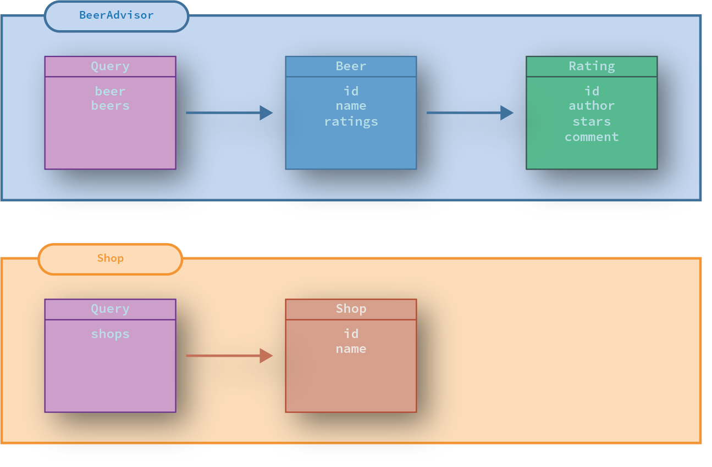
Modularisierung
Beispiel: mehrere Domainen

Slide 79
Schema modularisieren
Schema-Beschreibung auf mehrere Dateien verteilen
Neue Typen und Queries können definiert werden
// shops.graphqls
type Shop { id: ID! name: String!
} extend type Query { shops: [Shop!]! }
Neuer Object-Type
Neues Root-Feld
in Root-Type
(GraphQLQueryResolver)

Slide 80
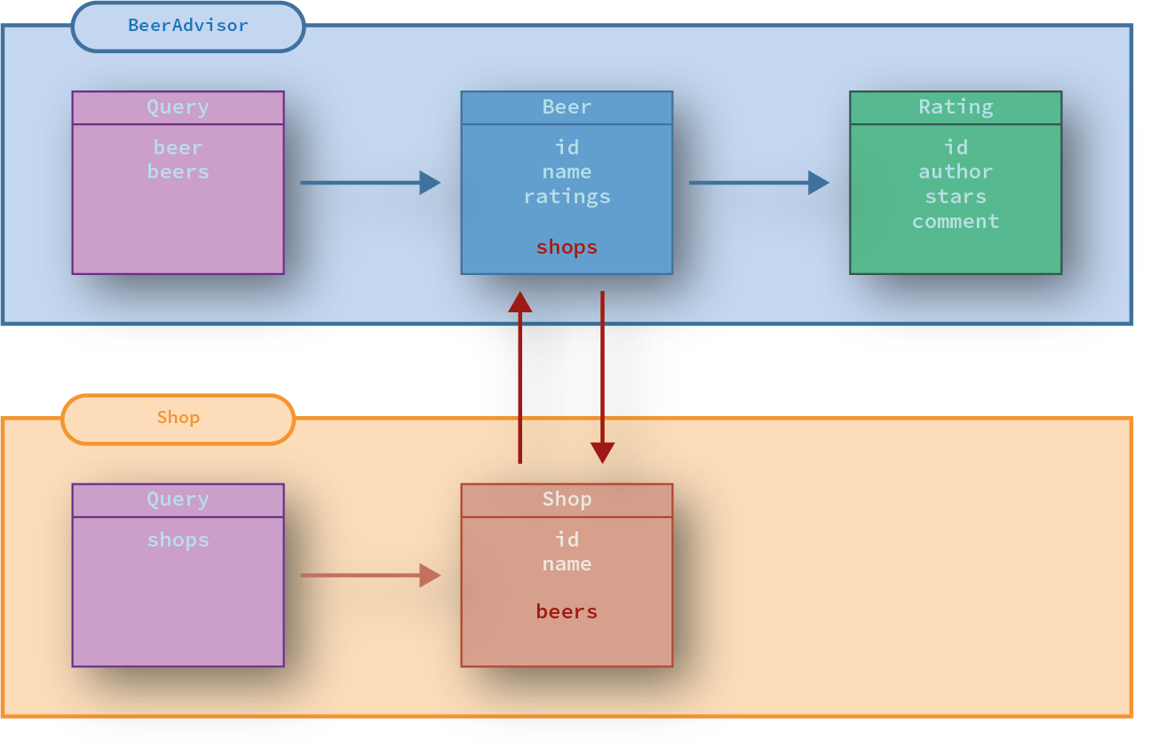
Modularisierung
Beispiel: Referenzen zwischen Domainen

Slide 81
Schema modularisieren
Schema-Beschreibung
Bestehende Typen können weiter verwendet werden
// shops.graphqls
type Shop { id: ID! name: String! beers: [Beer!]!
} extend type Query { shops: [Shop!]! }
Verwenden eines Types aus anderem Schema

Slide 82
Schema modularisieren
Schema-Beschreibung
Bestehende Typen können weiter verwendet werden oder erweitert werden
Mehrere Field-Resolver für einen Type möglich
// shops.graphqls
type Shop { id: ID! name: String! beers: [Beer!]!
} extend type Query { shops: [Shop!]! } extend type Beer { shops: [Shop!]! }
Neues Feld in
bestehendem "Beer"
(GraphQLResolver<Beer>)

Slide 83
Schema modularisieren
type Query { beer: [Beer!]!
beer(beerId: ID!): Beer
allBeers: [Beer!]! @deprecated(reason: "Use 'beer' field") }
graphql-java
graphql-java-tools
Schema-Instanz: mehrere Resolver und SDLs
import com.coxautodev.graphql.tools.SchemaParser;
import graphql.schema.GraphQLSchema;
public class BeerSchemaFactory {
public static GraphQLSchema createSchema() {
GraphQLSchema graphQLSchema =
SchemaParser.newParser()
.file("beer.graphqls")
.file("shop.graphqls")
.resolvers(new BeerMutationResolver(),
new BeerQueryResolver(),
new ShopQueryResolver(),
new ShopBeerFieldResolver())
.build().makeExecutableSchema();
}
}

Slide 84
Zusammenfassung
type Query { beer: [Beer!]!
beer(beerId: ID!): Beer
allBeers: [Beer!]! @deprecated(reason: "Use 'beer' field") }
graphql-java
graphql-java-tools
graphql-java-servlet
GraphQL-Anwendung mit graphql-java

Slide 85
Zusammenfassung
type Query { beer: [Beer!]!
beer(beerId: ID!): Beer
allBeers: [Beer!]! @deprecated(reason: "Use 'beer' field") }
graphql-java
graphql-java-tools
graphql-java-servlet
GraphQL-Anwendung mit graphql-java
Schema mit SDL beschreiben (*.graphqls)

Slide 86
Zusammenfassung
type Query { beer: [Beer!]!
beer(beerId: ID!): Beer
allBeers: [Beer!]! @deprecated(reason: "Use 'beer' field") }
graphql-java
graphql-java-tools
graphql-java-servlet
GraphQL-Anwendung mit graphql-java
Schema mit SDL beschreiben (*.graphqls)
Root-Resolver (mindestens für Query) schreiben
Evtl Field-Resolver entwickeln

Slide 87
Zusammenfassung
type Query { beer: [Beer!]!
beer(beerId: ID!): Beer
allBeers: [Beer!]! @deprecated(reason: "Use 'beer' field") }
graphql-java
graphql-java-tools
graphql-java-servlet
GraphQL-Anwendung mit graphql-java
Schema mit SDL beschreiben (*.graphqls)
Root-Resolver (mindestens für Query) schreiben
Evtl Field-Resolver entwickeln
GraphQLSchema mit SDL und Resolvern erzeugen
Flexible Konfiguration für viele Teile möglich (zB ObjectMapper)

Slide 88
Zusammenfassung
type Query { beer: [Beer!]!
beer(beerId: ID!): Beer
allBeers: [Beer!]! @deprecated(reason: "Use 'beer' field") }
graphql-java
graphql-java-tools
graphql-java-servlet
GraphQL-Anwendung mit graphql-java
Schema mit SDL beschreiben (*.graphqls)
Root-Resolver (mindestens für Query) schreiben
Evtl Field-Resolver entwickeln
GraphQLSchema mit SDL und Resolvern erzeugen
Flexible Konfiguration für viele Teile möglich (zB ObjectMapper)
Servlet instantiieren und in Container deployen

Slide 89
Spring Boot Starter
type Query { beer: [Beer!]!
beer(beerId: ID!): Beer
allBeers: [Beer!]! @deprecated(reason: "Use 'beer' field") }
graphql-spring-boot-starter
Vereinfacht das Setup von GraphQL-Anwendungen

Slide 90
Spring Boot Starter
type Query { beer: [Beer!]!
beer(beerId: ID!): Beer
allBeers: [Beer!]! @deprecated(reason: "Use 'beer' field") }
graphql-spring-boot-starter
Vereinfacht das Setup von GraphQL-Anwendungen
Mergt alle Schema-Dateien im Klassenpfad zusammen (*.graphqls)

Slide 91
Spring Boot Starter
type Query { beer: [Beer!]!
beer(beerId: ID!): Beer
allBeers: [Beer!]! @deprecated(reason: "Use 'beer' field") }
graphql-spring-boot-starter
Vereinfacht das Setup von GraphQL-Anwendungen
Mergt alle Schema-Dateien im Klassenpfad zusammen (*.graphqls)
Resolver werden als Beans annotiert (zB. @Component) und automatisch dem Schema hinzugefügt

Slide 92
Spring Boot Starter
type Query { beer: [Beer!]!
beer(beerId: ID!): Beer
allBeers: [Beer!]! @deprecated(reason: "Use 'beer' field") }
graphql-spring-boot-starter
Vereinfacht das Setup von GraphQL-Anwendungen
Mergt alle Schema-Dateien im Klassenpfad zusammen (*.graphqls)
Resolver werden als Beans annotiert (zB. @Component) und automatisch dem Schema hinzugefügt
Servlet und Servlet-Mapping erfolgt per application.properties

Slide 93
Spring Boot Starter
type Query { beer: [Beer!]!
beer(beerId: ID!): Beer
allBeers: [Beer!]! @deprecated(reason: "Use 'beer' field") }
graphql-spring-boot-starter
Vereinfacht das Setup von GraphQL-Anwendungen
Mergt alle Schema-Dateien im Klassenpfad zusammen (*.graphqls)
Resolver werden als Beans annotiert (zB. @Component) und automatisch dem Schema hinzugefügt
Servlet und Servlet-Mapping erfolgt per application.properties
# application.yaml
graphql:
servlet:
mapping: /graphql
enabled: true
corsEnabled: true

Slide 94
Spring Boot Starter
type Query { beer: [Beer!]!
beer(beerId: ID!): Beer
allBeers: [Beer!]! @deprecated(reason: "Use 'beer' field") }
graphql-spring-boot-starter
Vereinfacht das Setup von GraphQL-Anwendungen
Mergt alle Schema-Dateien im Klassenpfad zusammen (*.graphqls)
Resolver werden als Beans annotiert (zB. @Component) und automatisch dem Schema hinzugefügt
Servlet und Servlet-Mapping erfolgt per application.properties
GraphiQL (API Explorer) kann ebenfalls per Konfiguration aktiviert werden
# application.yaml
graphql:
servlet:
mapping: /graphql
enabled: true
corsEnabled: true
# application.yaml
graphiql:
mapping: /graphiql
endpoint: /graphql
enabled: true

Slide 95
Subscriptions
...in Kürze
MutationResolver: Muss JxRS Publisher zurückgeben
WebsocketServlet
Kommunikation über WS und anderen Path (/subscribtions)

Slide 96
FAQ
Security

Slide 97
FAQ
Fetching Lazy-Loading vs Eager-Loading => Entity Graph

Slide 98
FAQ
Fetching DataLoader

Slide 99
mit Apollo und React
Ausblick:
GraphQL Clients

Slide 100
Schritt 2: Queries
Queries
Werden mittels gql-Funktion angegeben und geparst
import { gql } from "react-apollo";
const BEER_RATING_APP_QUERY = gql`
query BeerRatingAppQuery {
beers {
id
name
price
ratings { . . . }
}
}
`;
Query parsen

Slide 101
Schritt 2: Queries
Query-Komponente
Führt Query aus, kümmert sich um Caching, Fehlerbehandlung etc
import { gql, Query } from "react-apollo";
const BEER_RATING_APP_QUERY = gql`...`;
const BeerRatingApp(props) => (
<Query query={BEER_RATING_APP_QUERY}>
</Query>
);
React Komponente

Slide 102
Schritt 2: Queries
Query-Komponente
Führt Query aus, kümmert sich um Caching, Fehlerbehandlung etc
Ergebnis (Daten, ...) wird per Render-Prop (Children) übergeben
import { gql, Query } from "react-apollo";
const BEER_RATING_APP_QUERY = gql`...`;
const BeerRatingApp(props) => (
<Query query={query}>
{({ loading, error, data }) => {
}}
</Query>
);
Query Ergebnis
(wird ggf mehrfach
aufgerufen)

Slide 103
Schritt 2: Queries
Query-Komponente
Führt Query aus, kümmert sich um Caching, Fehlerbehandlung etc
Ergebnis (Daten, ...) wird per Render-Prop (Children) übergeben
import { gql, Query } from "react-apollo";
const BEER_RATING_APP_QUERY = gql`...`;
const BeerRatingApp(props) => (
<Query query={query}>
{({ loading, error, data }) => {
if (loading) { return <h1>Loading...</h1> }
if (error) { return <h1>Error!</h1> }
return <BeerList beers={data.beers} />
}}
</Query>
);
Ergebnis (samt Fehler) auswerten

Slide 104
Typ-sichere Verwendung
Beispiel TypeScript: Typ-Sichere Verwendung der Komponente
import { BeerPageQueryResult, BeerPageQueryVars } from "...";
const BeerRatingPage(...) => (
<Query<BeerPageQueryResult, BeerPageQueryVars>
query={BEER_PAGE_QUERY} variables={{bier: beerId}} >
{({ loading, error, data }) => {
// . . .
return <BeerList beers={data.biere} />
}}
</Query>
);
Compile Fehler!

Slide 105
HTTPS://NILSHARTMANN.NET | @nilshartmann
🍻
Vielen Dank!
Beispiel-Code: https://bit.ly/jughh-graphql-example
Slides: https://bit.ly/jughh-graphql

